Slide 1
PROPAGANDA PERONISTA

Slide 2
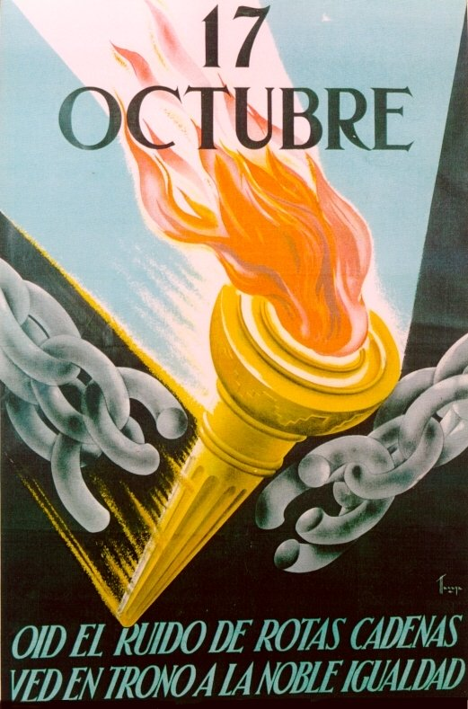
PUBLICIDAD PERONISTA

Slide 7
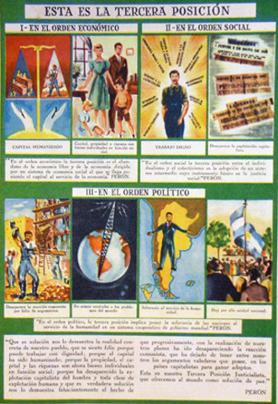

Slide 8
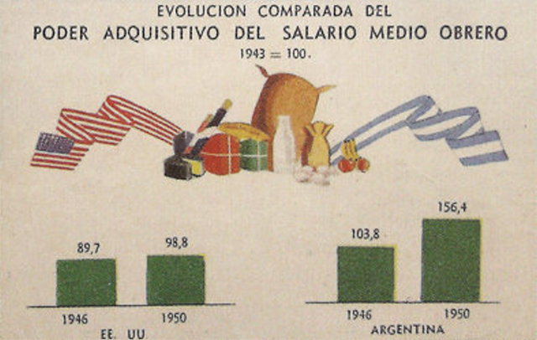

Slide 12
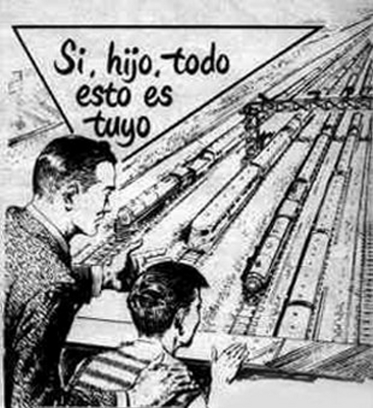

Slide 16
PROPAGANDA SOVIÉTICA
STALIN, CAPITÁN DEL PAÍS
DE LOS SOVIET, NOS LLEVA A
LA VICTORIA

Slide 20
